Slide 1

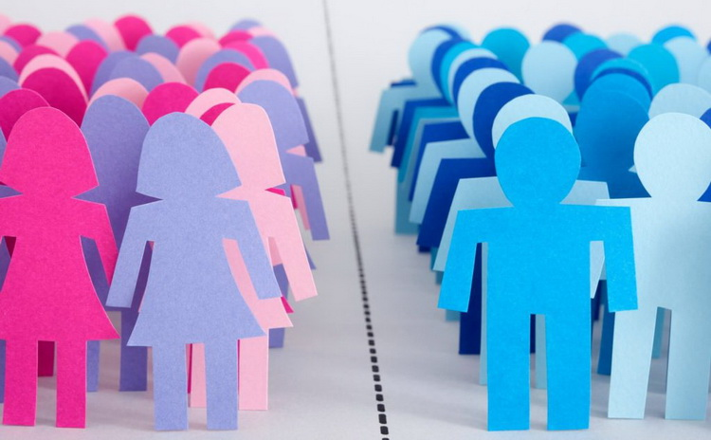
GENDER BƏRABƏRLİYİ

Slide 2

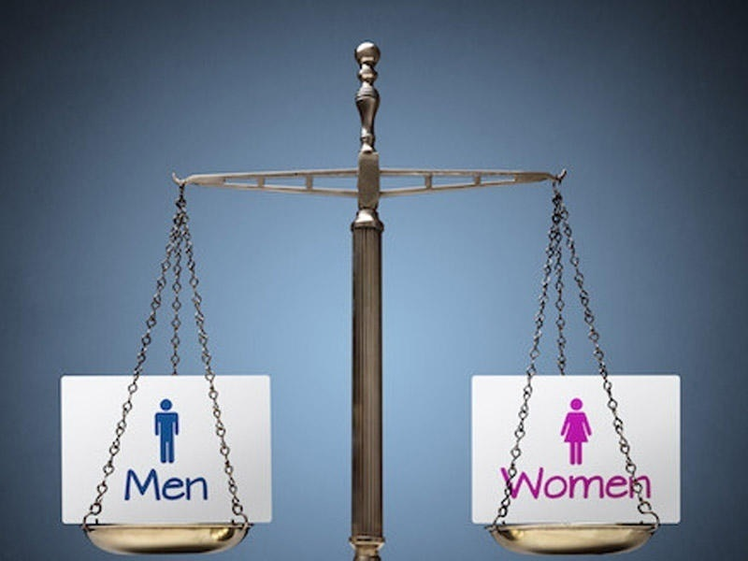
Cəmiyyətin güzgüsündə bərabərlik axtarışı
http://www.anl.az/down/meqale/yeni_az/2025/sentyabr/964688(meqale).pdf

Slide 3
Gender bərabərliyi...
http://www.anl.az/down/meqale/yeni_az/2025/fevral/934874(meqale).pdf

Slide 4
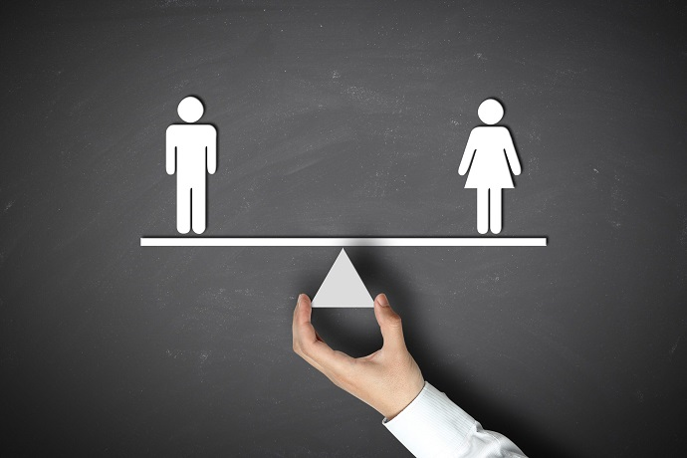
Ailədaxili münaqişələr, sosial problemlər üzərində oyun qurmaq, tamaşalar düzəltmək yaxşı bir hal deyil
http://www.anl.az/down/meqale/herbi_and/2025/iyun/954628(meqale).pdf

Slide 5

Ölkəmizdə hər zaman mövcud olan gender bərabərliyi qorunmaqdadır
https://www.anl.az/down/meqale/ses/2024/iyun/902239.htm

Slide 6

Gender bərabərliyi inkişafın mühüm şərtidir...
https://www.anl.az/down/meqale/baki_xeber/2024/iyul/904689.htm

Slide 7
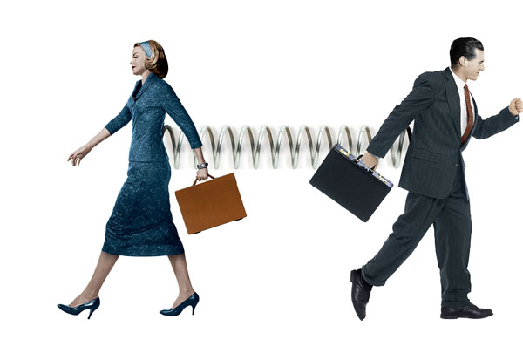
Gender bərabərliyinin təmin edilməsi sahəsində müsbət dinamika
https://www.anl.az/down/meqale/azerbaycan/2024/may/895446(meqale).pdf

Slide 8
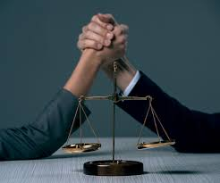
Azərbaycanda gender fərqlərinin aradan qaldırılması istiqamətində görülən işlər
https://www.anl.az/down/meqale/azerbaycan/2024/iyun/900993(meqale).pdf

Slide 9

Ulu Öndərin gender siyasəti:
Hüquq bərabərliyinə aparan yol
https://www.anl.az/down/meqale/azerbaycan/2024/may/895446(meqale).pdf

Slide 10
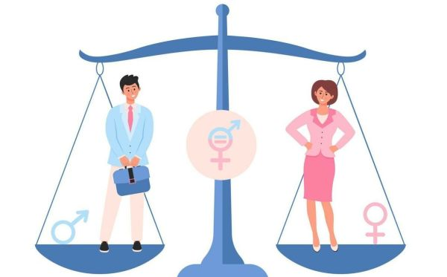
Ölkəmizdə gender bərabərliyi diqqət mərkəzindədir
https://www.anl.az/down/meqale/ses/2023/sentyabr/863902(meqale).pdf

